Slide 1





Slide 2
برنامج التعلم الذكي
التعليم عن بعد
إعداد الأستاذ
علاء دياب

Slide 3



عرض تقديمي لرواية
ماذا تعرف عن الصحراء
الصف السابع
الفصل الدراسي الثالث
2020

Slide 4






ماذا تعرف عن الصحراء
سيستغرق تنفيذ هذا الدرس ثلاث حصص
القراءة
نص معلوماتي

Slide 5

3
عن
الصحراء
تعرف
ماذا
سيستغرق
تنفيذ هذا الدرس
ثلاث حصص

Slide 6
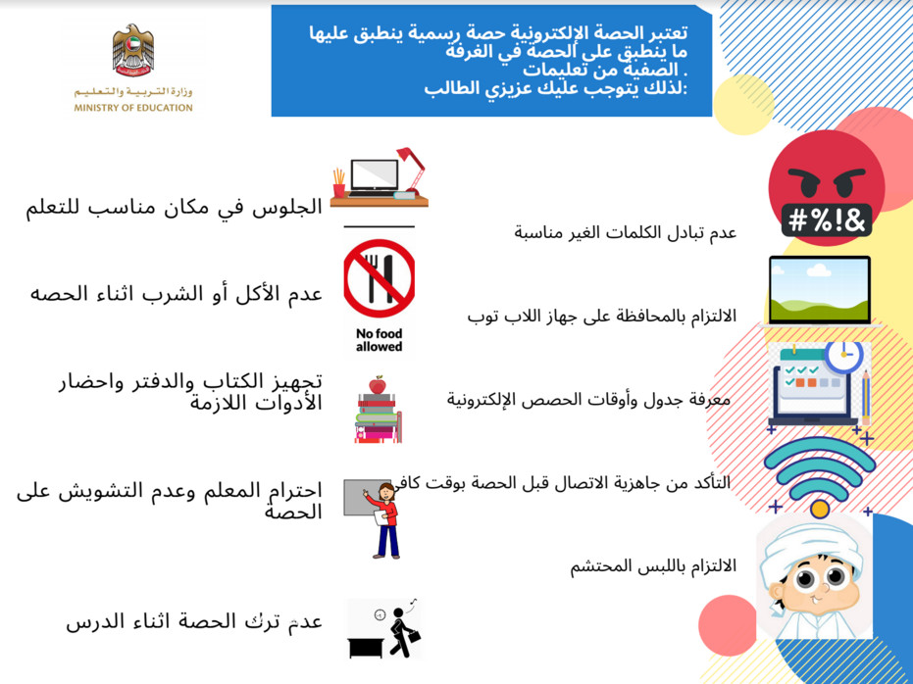

Slide 7
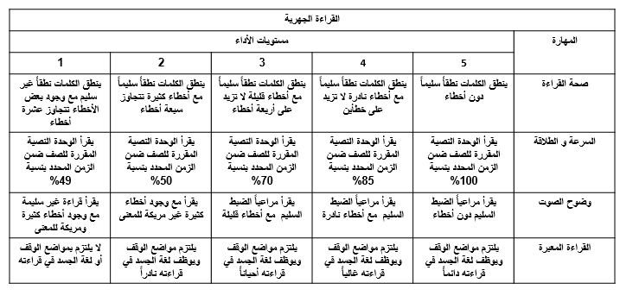

Slide 8
نواتج التعلم

Slide 9

نواتج التعلم:
1. يحدد الفكر الرئيسة للنص من خلال تحليل المعلومات الصريحة والضمنية ذاكرا الدليل الذي يدعم تحليله للنص.
2. يحدد علاقات التضاد والترادف بين الكلمات.
3. يستخدم الكلمات الجديدة في سياقات تفسر معناها.

Slide 10
اذهب إلى الشبكة المعلوماتية ، وابحث عن معلومات عن الصحراء في الوطن العربي.

Slide 11

الاستعداد لقراءة النص

Slide 14
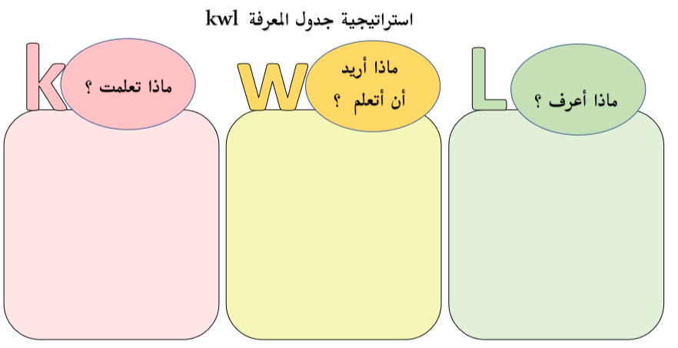
هيا لنتنافس ونكتب إجاباتنا في برنامج padlet
https://padlet.com/alaadiab2004/Bookmarks

Slide 15
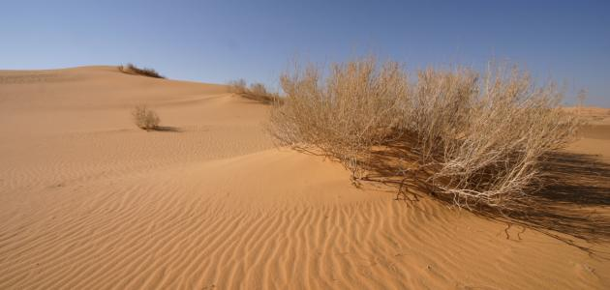

اذكر أمثلة للصحراء في الوطن العربي ؟

Slide 16


المعجم والمفردات

Slide 20
هيا لنتنافس ونكتب إجاباتنا في برنامج padlet
https://padlet.com/alaadiab2004/Bookmarks

Slide 21
لعبة العجلة الدوارة
ضد كلمة إخصاب
مرادف كلمة الميثولوجيا
حاول مرة أخرى
ادخل كلمة التنين في جملة من إنشائك
SPIN
ادخل كلمة تنطوي في جملة من إنشائك
مفرد حقوب
ربحت وسام
ربحت وسام
ضد كلمة أثرى
عمل جماعي ( اذهبن للشبكة المعلوماتية وابحثن عن صور للأساطير ثم انشرنها في البوابة
tekhnologic
Notes:
10 Segments

Slide 22

النـص

Slide 26
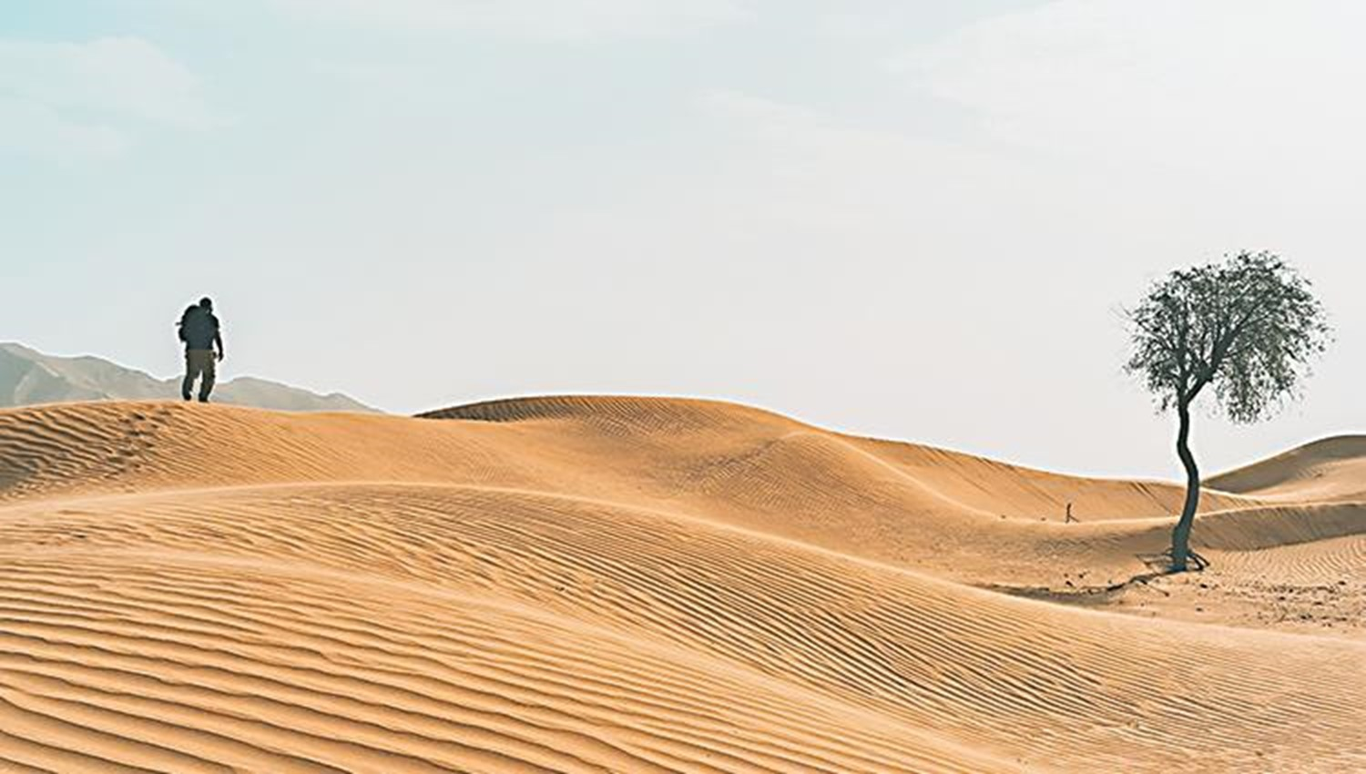
ما التعريف الذي أورده الكاتب للصحراء؟

Slide 28
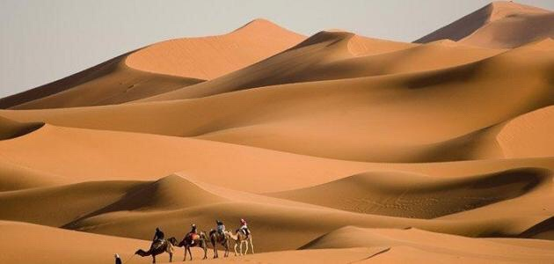
أين توجد الصحراء المدارية الحارة؟

Slide 30
عرِّف الصحراء المعتدلة والصحراء الباردة؟

Slide 32
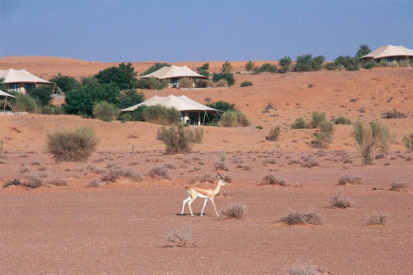
ما طبيعة الصحراء؟

Slide 34
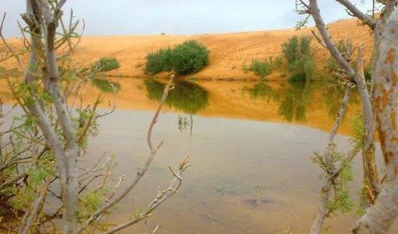
ما المقصود بالغدران؟

Slide 36
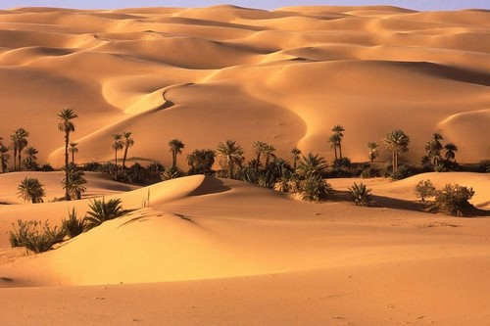
اذكر أهم الواحات في الوطن العربي

Slide 38
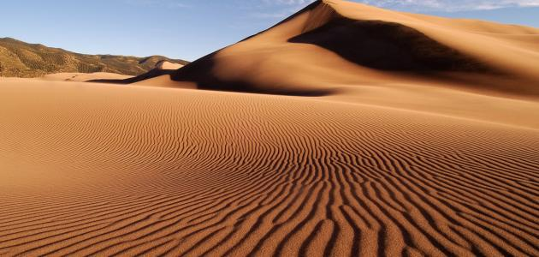
عرف الكثبان الرملية

Slide 40
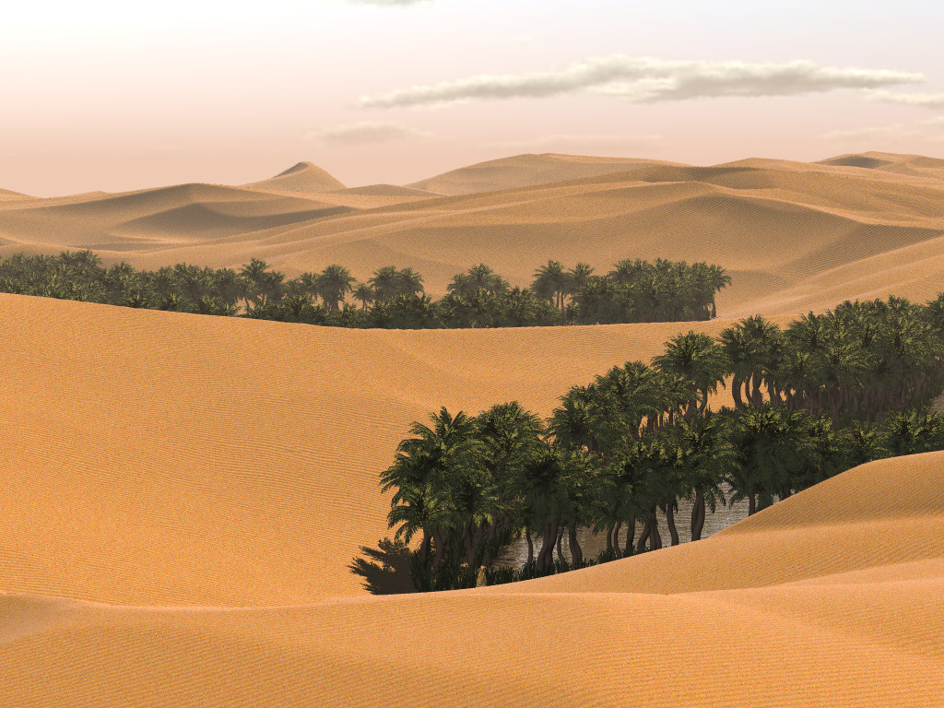
ما المقصود بالثبيت الميكانيكي؟

Slide 42
ما المقصود بالثبيت البيولوجي؟

Slide 45
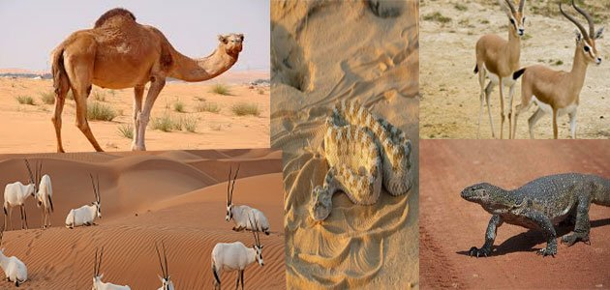
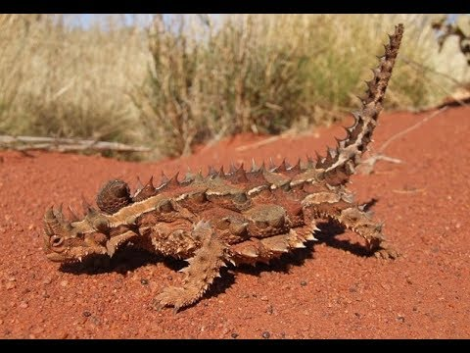
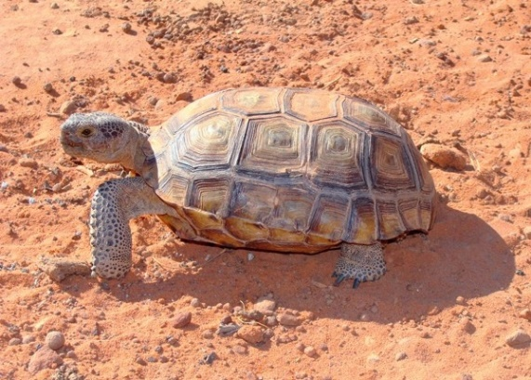
كيف تتكيف بعض الحيوانات مع ظروف البيئة الصحراوية؟

Slide 46
ما أهم خصائص النباتات الصحراوية؟

Slide 47
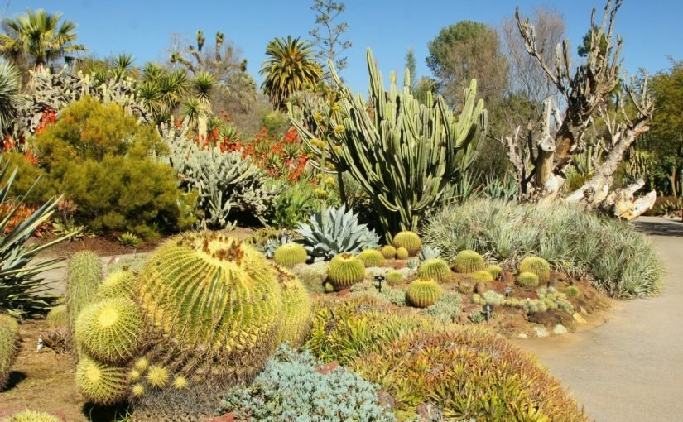
ما أهم خصائص النباتات الصحراوية؟

Slide 49
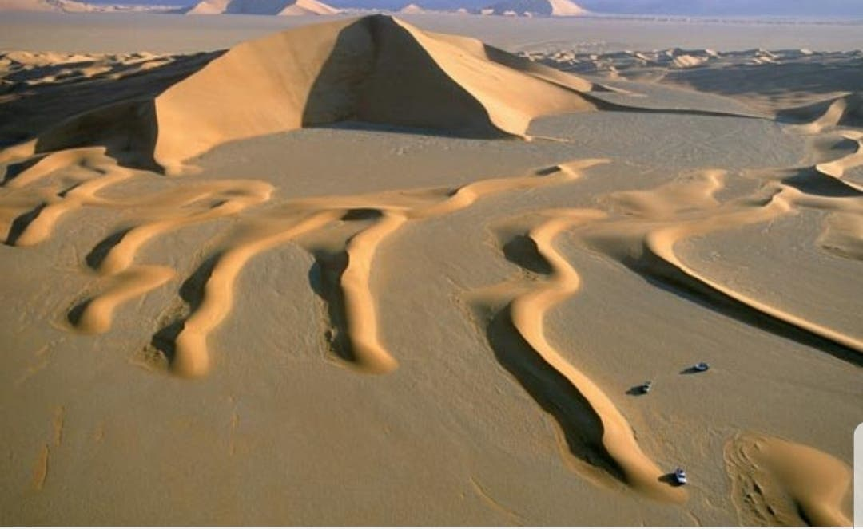
أين تقع صحراء الربع الخالي ؟

Slide 51
ما سبب التسمية بـ صحراء الربع الخالي ؟

Slide 53
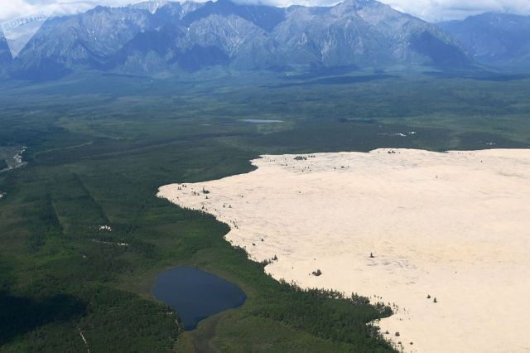
أين تقع صحراء سيبيريا ؟

Slide 55
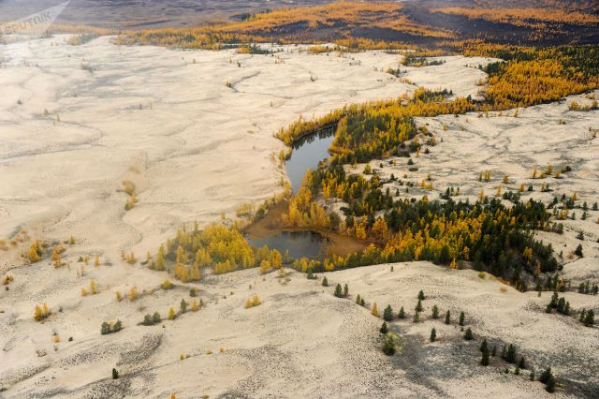
بمَ يتسم مناخ سيبيريا ؟

Slide 56
اذكر أشهر المعالم السياحية في سيبيريا ؟

Slide 57
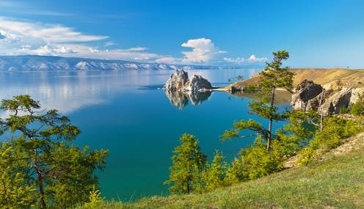
اذكر أشهر المعالم السياحية في سيبيريا ؟

Slide 59
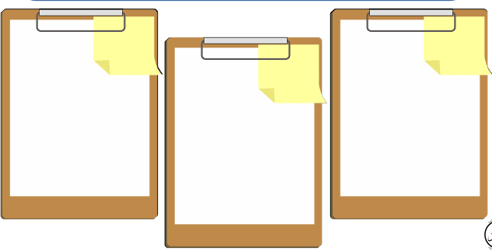
استراتيجية التفكير العليا
مهارة الاستنباط
من خلال قراءتكَ للنص المعلوماتي استنبط الفكرة الرئيسة ثم الأفكار الفرعية :
الأفكار الجزئية :
الفكرة الرئيسة :
الأفكار الجزئية :

Slide 60
بعد
ما
قراءة
أنشطة
النص

Slide 61


حول النص

Slide 62
عن طريق تثبيتها ، وضبط زحفها وتحركاتها ، للحد من مخاطرها ، ويمكن تثبيت الكثبان الرملية بطريقتين :
التثبيت الميكانيكي ، والتثبيت البيولوجي

Slide 63
لارتفاع كثبان الربع الخالي الرملية وتحركها باستمرار.

Slide 64
لأنها تغطي ربع المساحة الإجمالية للجزيرة ، فضلا عن افتقارها للحياة البشرية ، ومقوماتها .

Slide 65
لكونها تشكل معجزة طبيعية ، وتحتضن ثروات يندر وجودها في حوض مائي .
لوجود معدن الكوارتز ، وخلوها من المواد العضوية

Slide 66
بعض النباتات توسع نمو الجذور على حساب القسم الخضري
تحمي نفسها من التعرض المباشر لأشعة الشمس
ومنها من يحمل أوراقا صغيرة الحجم في موسم الجفاف
ومنها ما يدفن نفسه في الرمال .
وهناك نباتات غير ورقية
تتقي بعض الحيوانات حر الصحراء بحفر الجحور
لبعض النباتات القدرة على قفل ثغورها في غترة الحر الشديد
التكيف بفكرة التراجع والانسحاب

Slide 67
الغدران : هي وديان جافة تمتلئ بمياه الأمطار حين سقوطها على الجبال .
الواحات : تتكون على امتداد ، وهي تتشكل في الصحراء حين تتوفر فيها إمدادات كافية من المياه العذبة فهي تعتمد على المياه الجوفية.

Slide 68
حول لغة النص

Slide 69
شبه بحيرة بايكال بخزان كبير للمياه العذبة ، وهذا يوحي بكثرة المياه العذبة في البحيرة .
الباخرة تجوب البحار طولا وعرضا .
يد الإنسان صنعت الحضارات
أصبحت دبي قبلة للعالم في مجال السياحة

Slide 70
تتأقلم : تتكيف
كل مكان واتجاه : من كل حدب وصوب

Slide 71
حول قارئ النص

Slide 72
واجب
واجب
واجب

Slide 73



التأكد من فهم النص
أجب عن الأسئلة التالية
زيادة
( ما هي الغدران ؟ )

Slide 74
ما أشهر صحراء في الوطن العربي؟
أنه رأى ظاهرة الوهج لمدة ساعتين

Slide 75
اذكر أشهر المعالم السياحية في سيبيريا ؟
ألقى عليهم حجارة

Slide 76
المطلقة
( ضد كلمة صحراء )

Slide 77
المصدر
( مفرد الواحات )

Slide 78
في أرض يأجوج ومأجوج
( اذكر أشهر الحيوانات الصحراوية ؟)

Slide 79
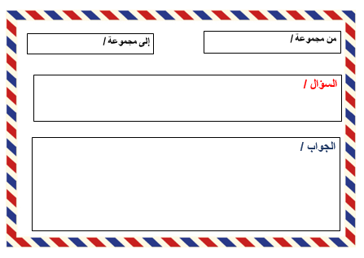



بطاقة الخروج
EXIT CARD
التقويم الختامي

Slide 80
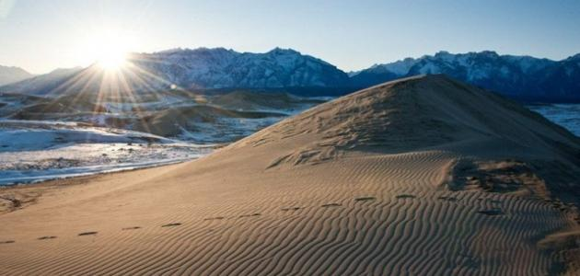
لخص النص المعلوماتي ماذا تعرف عن الصحراء، ثم انشره في بوابة التعلم الذكي .

Slide 81


Slide 82


إلى أن نلتقي في الدرس القادم لكم مني أجمل تحية
والسلام عليكم ورحمة الله وبركاته
علاء دياب

Slide 83
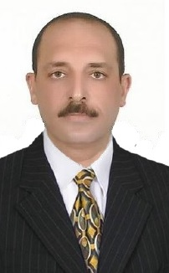

Slide 84
دمتم في حفظ الله ورعايته

Slide 85
https://www.facebook.com/groups/loghtna.algmela/

Slide 86


